Slide 1
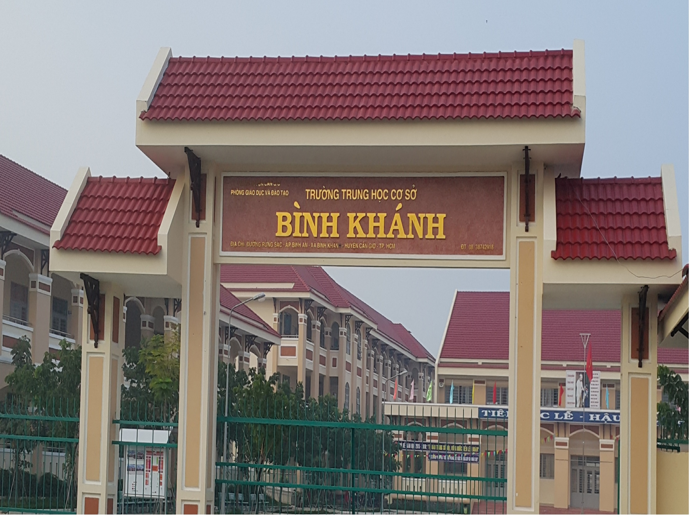

Slide 2
BÀI 26: VÙNG DUYÊN HẢI NAM TRUNG BỘ (TT)
IV. Tình hình phát triển kinh tế:
1. Nông nghiệp:
Bảng: Một số sản phẩm nông nghiệp ở Duyên hải Nam Trung Bộ
Năm Tiêu chí | 1995 | 2000 | 2002 | 2017 | Cả nước 2017
Đàn bò (nghìn con) | 1026,0 | 1132,6 | 1008,6 | 1268,9 | 5654,9
Thủy sản (nghìn tấn) | 339,4 | 462,9 | 521,1 | 1077,5 | 7313,4
* Hoạt động cặp đôi: (2 phút)
? Nhận xét tình hình phát triển đàn bò và sản lượng thủy sản của vùng Duyên hải Nam Trung Bộ từ 1995- 2017.
? Vì sao chăn nuôi bò, khai thác và nuôi trồng thủy sản là thế mạnh của vùng.
Do diện tích chăn thả rộng, khí hậu khô nóng phù hợp với việc chăn nuôi bò, vùng
có đường bờ biển dài với nhiều bãi tôm, bãi cá, có 2 trong 4 ngư trường quan trọng
của cả nước (Bình Thuận, QĐ Hoàng Sa và QĐ Trường Sa).

Slide 3
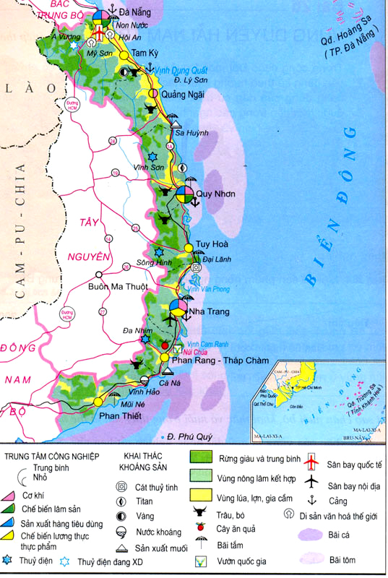
? Xác định các bãi tôm, bãi cá.
Lược đồ kinh tế vùng Duyên hải Nam Trung Bộ

Slide 4
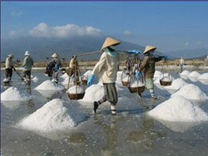



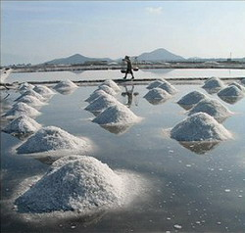
Muối Sa Huỳnh( Quảng Ngãi)
? Vì sao vùng biển Nam Trung Bộ lại nổi tiếng về nghề làm muối, đánh bắt và nuôi hải sản.
Muối Cà Ná( Ninh Thuận)
Do khí hậu khô hạn, ít mưa,
ít cửa sông, độ mặn nước
biển cao, bờ biển dài,
vùng biển rộng giàu tôm cá.
Lược đồ kinh tế vùng Duyên hải Nam Trung Bộ

Slide 5
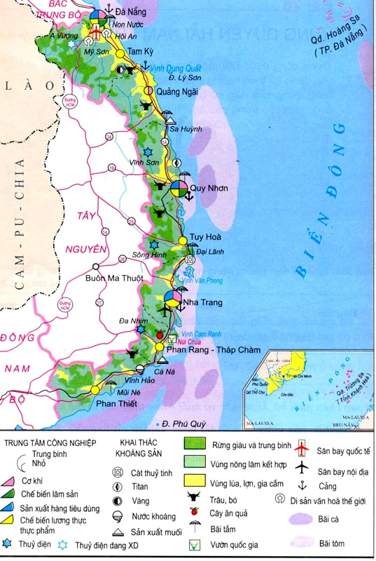
IV. Tình hình phát triển kinh tế:
1. Nông nghiệp:
? Tình hình sản xuất lương thực của vùng gặp phải những khó khăn gì.
- Khó khăn: Qũy đất nông nghiệp hạn chế. Sản lượng lương thực bình quân đầu người thấp hơn trung bình của cả nước; đồng bằng nhỏ hẹp, đất xấu, thường bị hạn hán,lũ lụt;…
Lược đồ kinh tế vùng Duyên hải Nam Trung Bộ

Slide 6

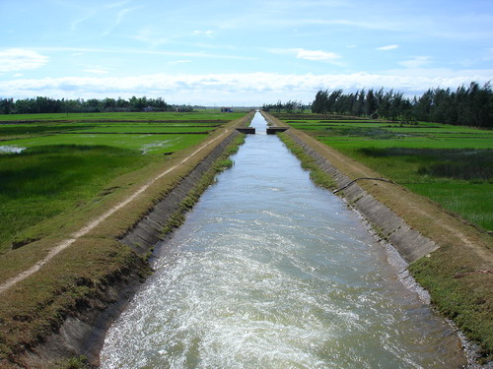
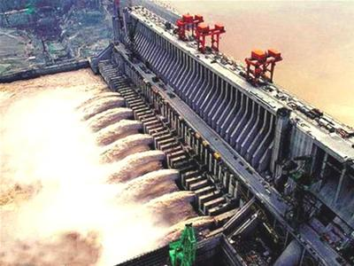
? Vùng đã có những biện pháp gì để khắc phục thiên tai?
Trồng rừng phòng hộ ở Phan thiết
Làm thủy lợi , xây dựng hồ chứa nước

Slide 7

BÀI 26: VÙNG DUYÊN HẢI NAM TRUNG BỘ (TT)
IV. Tình hình phát triển kinh tế:
1. Nông nghiệp
- Sản lượng lương thực bình quân là 281,5 kg/ người, thấp hơn mức trung bình của cả nước (436,6 kg/người năm 2002) do đồng bằng nhỏ đất xấu, hạn hán, lũ lụt.
- Thế mạnh: chăn nuôi bò, khai thác và nuôi trồng thủy sản (chiếm 27,4% giá trị thuỷ sản cả nước, xuất khẩu chủ yếu là tôm, cá , mực đông lạnh).
- Nghề làm muối, chế biến thuỷ sản khá phát triển nổi tiếng là muối Cà Ná, Sa Huỳnh, nước mắm Nha Trang, Phan Thiết.
- Việc trồng rừng phòng hộ, xây dựng hồ chứa nước nhằm hạn chế tác hại của thiên tai và chủ động cung cấp nước.

Slide 8
2. Công nghiệp:
Bảng: Giá trị sản xuất công nghiệp của vùng Duyên hải Nam Trung Bộ và của cả nước
 | 1995 | 2000 | 2002 | 2007
Duyên hải Nam Trung Bộ | 5,6 | 10,8 | 14,7
Cả nước | 103,4 | 198,3 | 261,1
8,4%
91,6%
* Thảo luận: (3 phút)
? - Tính tốc độ tăng trưởng công nghiệp của vùng DHNTB và cả nước.
- Nhận xét sự tăng trưởng giá trị SXCN của vùng DHNTB so với cả nước.
- Giá trị SXCN của vùng DHNTB tăng nhanh từ 1995 - 2002, tăng gấp hơn 2,6 lần, tương đương mức tăng của cả nước.
- Giá trị SXCN của vùng DHNTB chiếm tỉ trọng nhỏ so với cả nước, chỉ chiếm 5,6% năm 2002.

Slide 9
2. Công nghiệp:
? Nhận xét về cơ cấu công nghiệp của vùng DHNTB.
- Cơ cấu CN bước đầu được hình thành và khá đa dạng gồm cơ khí, chế biến thực phẩm, chế biến lâm sản, sản xuất hàng tiêu dùng.
? Xác định trên lược đồ nơi khai thác khoáng sản, các trung tâm công nghiệp lớn của vùng.
Lược đồ kinh tế vùng Duyên hải Nam Trung Bộ

Slide 10
BÀI 26: VÙNG DUYÊN HẢI NAM TRUNG BỘ (TT)
2. Công nghiệp
- Cơ cấu công nghiệp của vùng bước đầu được hình thành và khá đa dạng gồm có luyện kim, cơ khí, chế biến thực phẩm, lâm sản, sản xuất hàng tiêu dùng..
- Một số cơ sở khai thác khoáng sản : cát (Khánh Hoà), titan (Bình định)…
- Trung tâm cơ khí sửa chữa, cơ khí lắp ráp: Đà Nẵng, Quy Nhơn.

Slide 11
3. Dịch vụ:
? Vùng Duyên hải Nam Trung Bộ có những thuận lợi nào cho phát triển Dịch vụ.
Vị trí cầu nối Bắc - Nam cửa ngõ phía Đông của vùng Tây Nguyên, giàu tiềm năng du lịch → phát triển GTVT, Xuất nhập khẩu, Du lịch.
? Xác định:
+ Các tuyến đường giao thông qua vùng, các cảng biển, sân bay.
+ Các điểm du lịch nổi tiếng.
Lược đồ kinh tế vùng Duyên hải Nam Trung Bộ

Slide 12
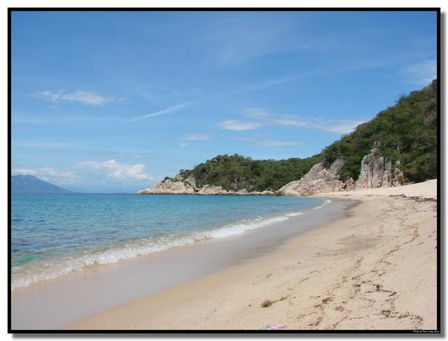
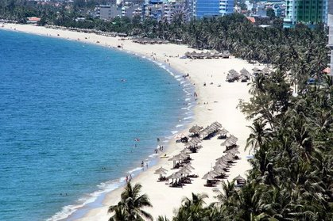

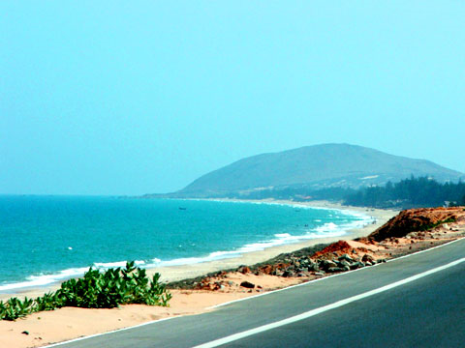
Bài 26
VÙNG DUYÊN HẢI NAM TRUNG BỘ (tt)
Biển Đà Nẵng
Biển Nha Trang
Vịnh Cam Ranh
Mũi Né

Slide 13
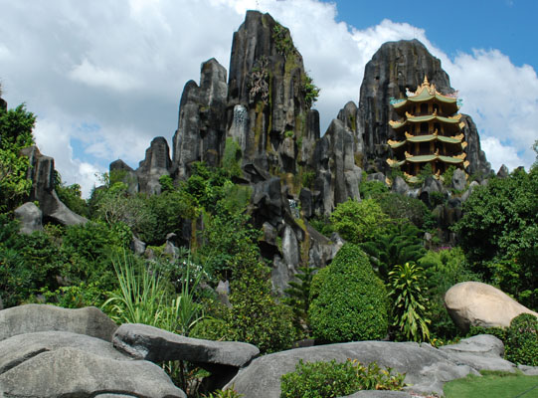
Núi Ngũ Hành Sơn – Đà Nẵng

Slide 14
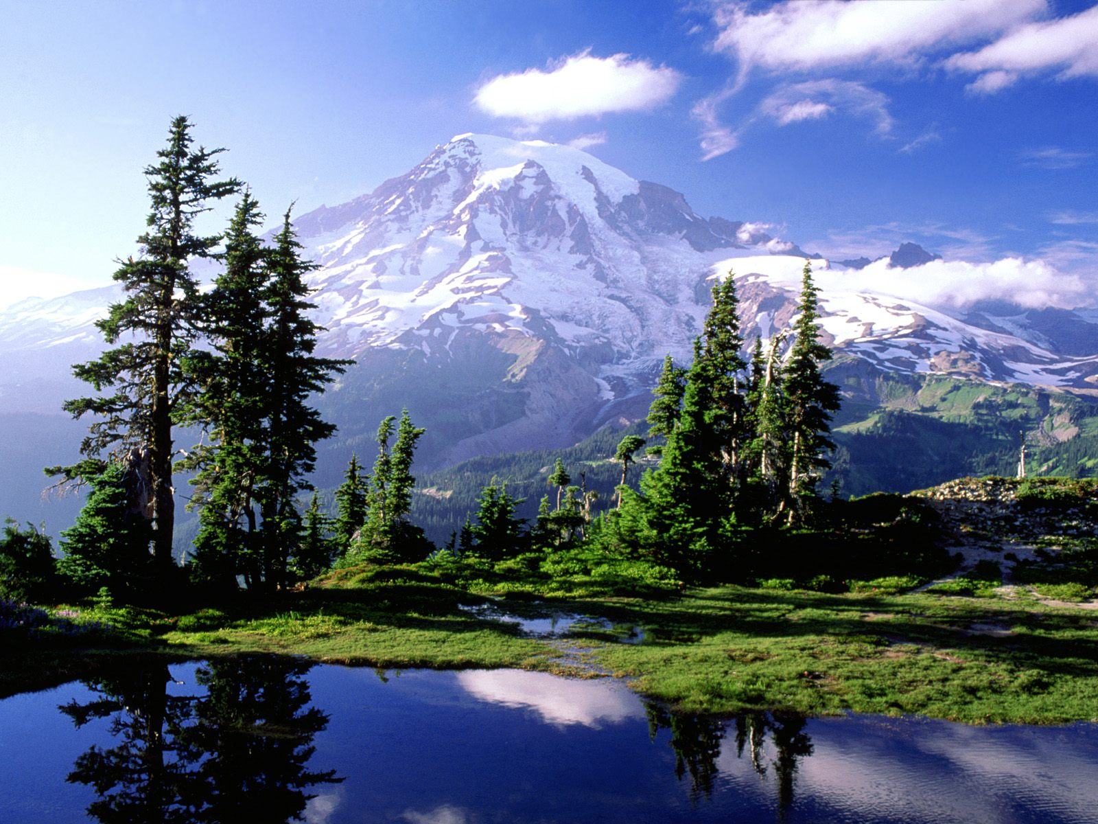
Bà Nà – thiên nhiên mang sắc thái vùng ôn đới

Slide 15
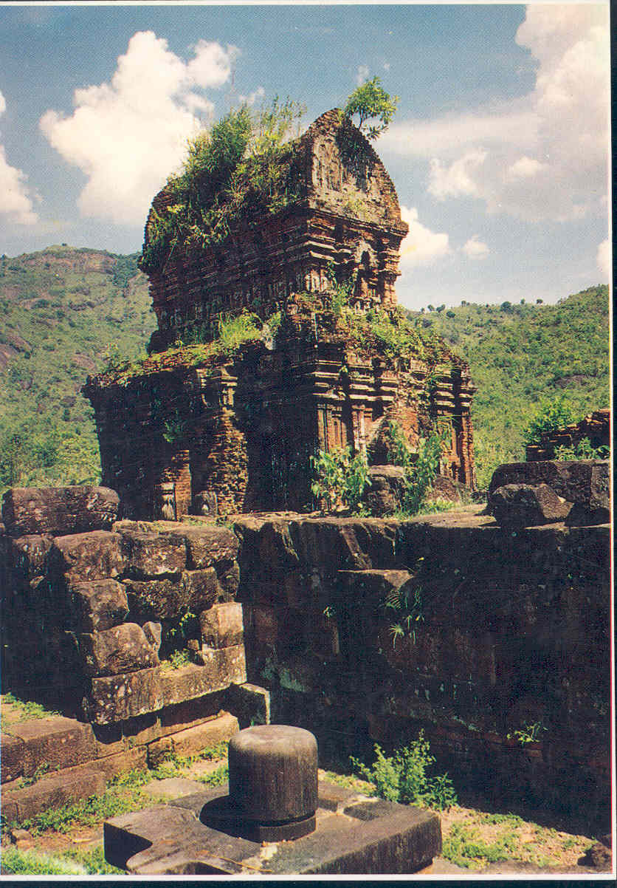
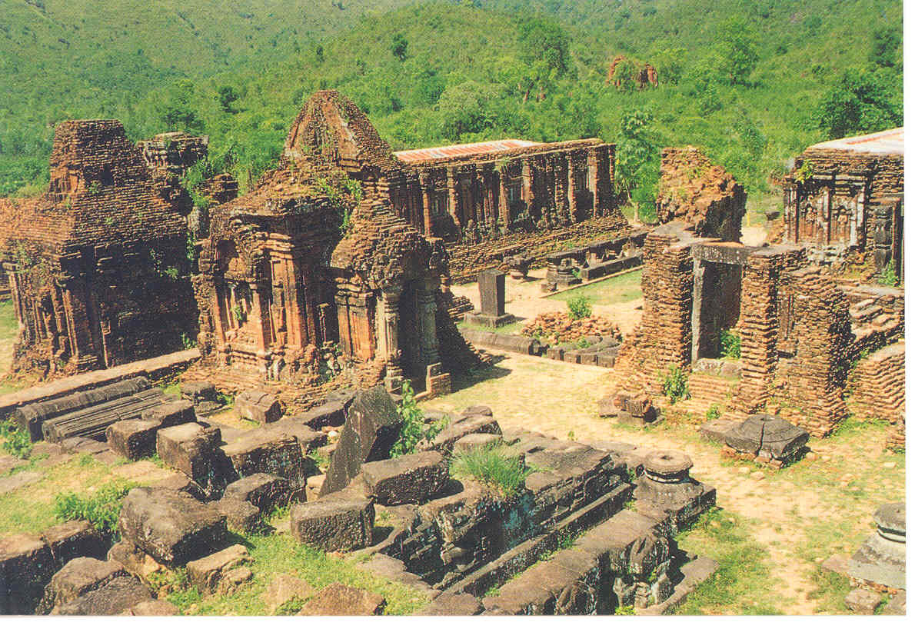
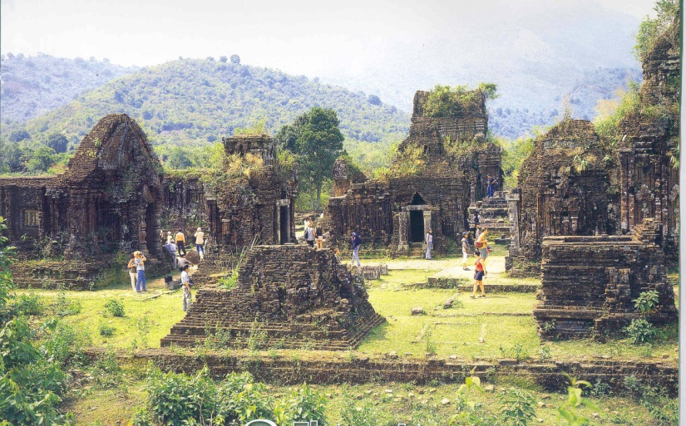
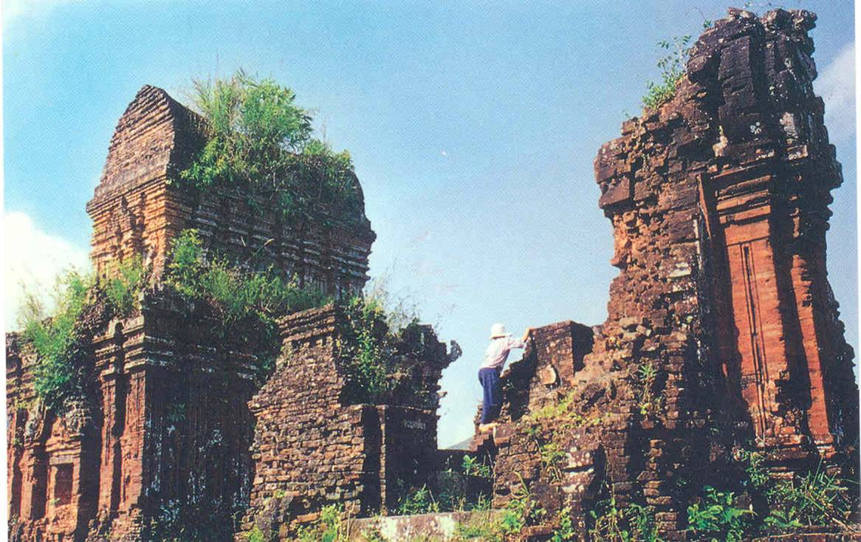
Di tich Mỹ Sơn

Slide 16
BÀI 26: VÙNG DUYÊN HẢI NAM TRUNG BỘ (TT)
3. Dịch vụ:
- Các TP’ cảng biển vừa là đầu mối giao thông thuỷ bộ vừa là cơ sở xuất nhập khẩu quan trọng của các tỉnh trong vùng và Tây Nguyên.
- Du lịch là thế mạnh của vùng các bãi biển nổi tiếng: Non Nước, Nha Trang, Mũi Né… Phố cổ Hội An, và di tích Mỹ Sơn

Slide 17
V. Các trung tâm kinh tế và vùng kinh tế trọng điểm miền trung:
1. Các trung tâm kinh tế:
Đà Nẵng, Quy Nhơn, Nha Trang.
? Vì sao các thành phố này
được coi là cửa ngõ phía Đông
ra biển của Tây Nguyên.
Lược đồ kinh tế vùng Duyên hải Nam Trung Bộ

Slide 18
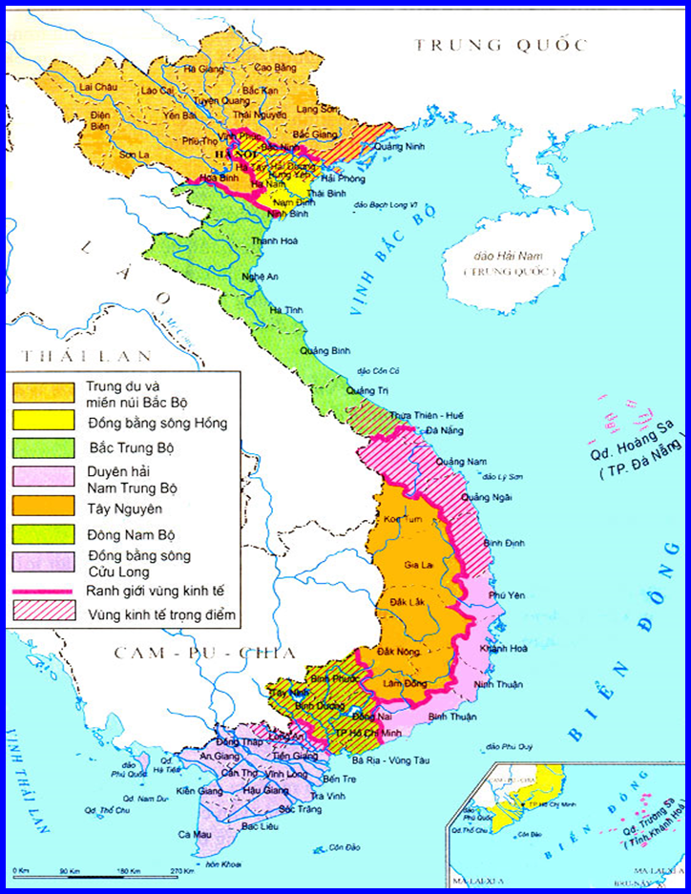
2.Vùng kinh tế trọng điểm
miền Trung:
? Xác định các tỉnh, TP; cho biết diện tích, dân số của vùng kinh tế trọng điểm miền Trung (năm 2017).
Thừa Thiên - Huế, TP Đà Nẵng, Quảng Nam, Quảng Ngãi, Bình Định.
? Vai trò của vùng kinh tế trọng điểm miền Trung đối với sự phát triển liên vùng.
*Vai trò: có tầm quan trọng không chỉ với vùng DHNTB mà với cả Bắc Trung Bộ và Tây Nguyên.
Lược đồ các vùng kinh tế và vùng kinh tế trọng điểm

Slide 19
BÀI 26: VÙNG DUYÊN HẢI NAM TRUNG BỘ (TT)
V. Các trung tâm kinh tế và vùng kinh tế trọng điểm miền trung:
- Các trung tâm kinh tế ở Duyên hải Nam Trung Bộ đều là TP’ biển, hoạt động xuất nhập khẩu, du lịch nhộn nhịp.
- Vùng kinh tế trọng điểm miền Trung đã tác động mạnh tới sự chuyển dịch cơ cấu kinh tế ở Duyên hải Nam Trung Bộ, Bắc Trung Bộ và Tây Nguyên.

Slide 20
3/Luyện tập:
Tổ chức chuyến “Du lịch giả định”
Các em lần lượt đến tham quan các địa điểm du lịch nổi tiếng của vùng Duyên hải Nam Trung Bộ. Điểm xuất phát là Bình Thuận và dừng chân lại Đà Nẵng. Bạn nào sẽ kết thúc chuyến đi sớm nhất và sử dụng kinh phí tiết kiệm nhất.
Bãi biển Non Nước → Cơ sở sản xuất muối Sa Huỳnh → Bãi biển Nha Trang → Phố cổ Hội An → Bãi biển Mũi Né → VQG Núi Chúa.

Slide 21
3/Luyện tập:
Tổ chức chuyến “Du lịch giả định” cho tập thể lớp
Bãi biển Non Nước → Cơ sở sản xuất muối Sa Huỳnh → Bãi biển Nha Trang → Phố cổ Hội An → Bãi biển Mũi Né → VQG Núi Chúa.
Lược đồ kinh tế vùng Duyên hải Nam Trung Bộ

Slide 22
4/Luyện tập:
Cho bảng số liệu: Sản lượng thủy sản phân theo hoạt động kinh tế ở Duyên hải Nam Trung Bộ (Đơn vị: nghìn tấn)
Năm | Tổng | Khai thác | Nuôi trồng
1995 | 223,6 | 216,8 | 6,8
2011 | 795,1 | 713,9 | 81,2
a) Vẽ biểu đồ thể hiện sản lượng thủy sản của Duyên hải Nam Trung Bộ năm 1995 và năm 2011.
b) Nhận xét và giải thích.
5/Hướng dẫn về nhà:(1’)
- Học bài cũ, trả lời câu hỏi SGK.
- Đọc trước bài mới, xem kĩ lược đồ, tranh ảnh, bảng thống kê số liệu và hệ thống câu hỏi SGK để tiết sau thực hành tốt hơn.

Slide 23



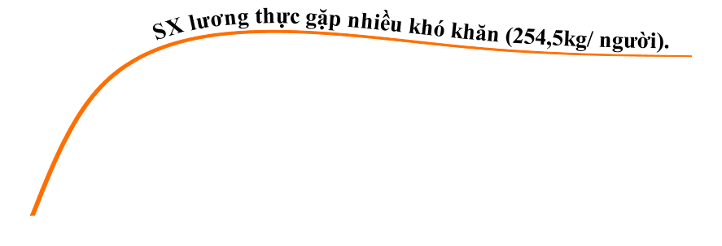

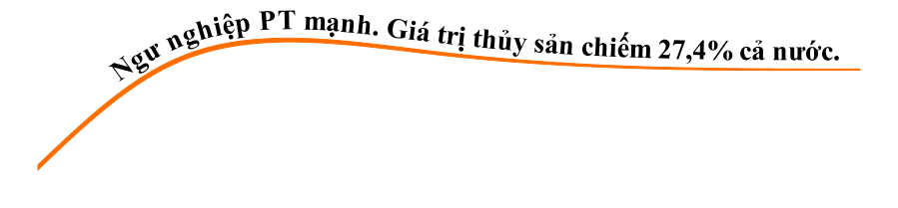









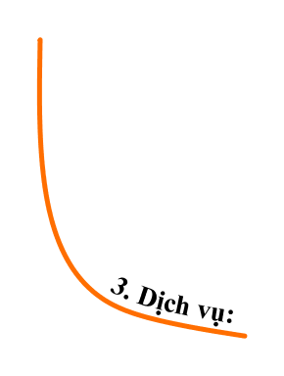





BÀI 26: VÙNG DUYÊN HẢI NAM TRUNG BỘ (TT)

